Slide 1
Rozbor filmového vyprávění, fikční svět
Martin Kos (400598@muni.cz), Dan Krátký (dennykr@mail.muni.cz)

Slide 2
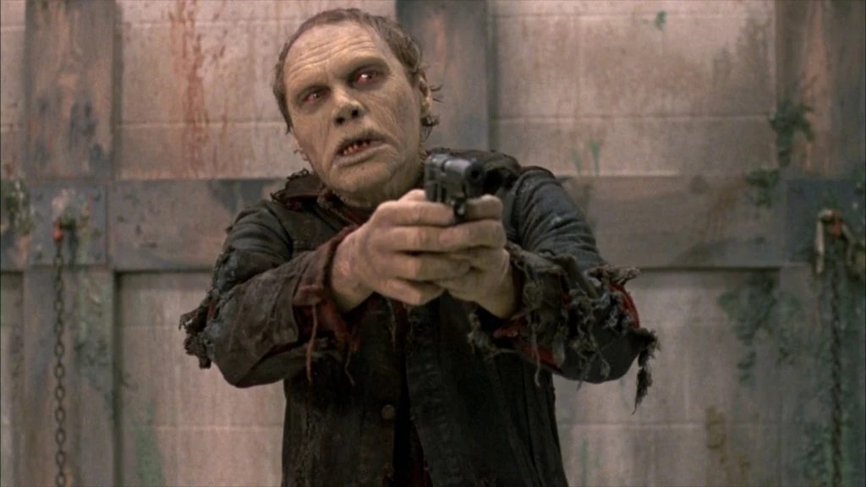
Proč mluvit o fikčním světě?
Bordwell: divák chce při sledování filmu sestavit fabuli
Kokeš: fabule může ustupovat do pozadí, požitek plynoucí z průzkumu fikčního světa
Příklady?

Slide 3
Fikční svět
konkrétní časoprostorové uspořádání, která má svůj řád, pravidla, své vlastní zákony a své nezaměnitelné uspořádání entit
Je na našem světě nezávislý, my vycházíme z toho, že se mu podobá až do chvíle, než se mu podobat přestane. Má vlastní pravidla!
Je ze své povahy neúplný

Slide 4
Statická a dynamická podoba fikčního světa
statika
dynamika
osazení fikčního světa fikčními entitami.
vývoj v průběhu

Slide 5
Fikční svět
Jak chápat a identifikovat fikční entity
Typy entit
subsvět
Singulární vlastnosti
mikrosvět
Relační vlastnosti
Narativní vlákna – výsledek vzájemného působení

Slide 6
Narativní modality
1. Aletické
2. Deontické
3. Axiologické
4. Epistemické

Slide 7
Otázky?

